Slide 1
CHÀO MỪNG CÁC EM ĐẾN VỚI TIẾT HỌC TOÁN NGÀY HÔM NAY

Slide 2
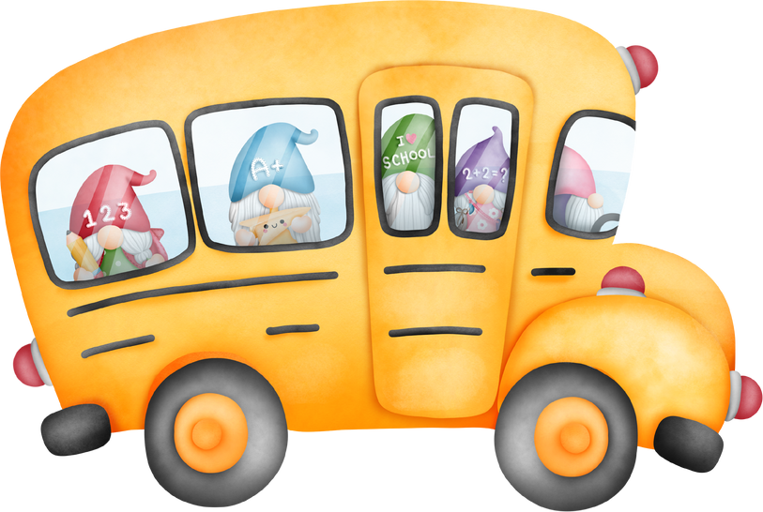
KHỞI ĐỘNG
ĐÓN EM TỚI TRƯỜNG
Xe buýt đến rồi, hãy trả lời chính xác các câu hỏi để các bạn được lên xe buýt nhé!

Slide 3
Notes:
Bấm vào học sinh để sang câu hỏi, sau khi xong hãy bấm vào xe buýt để sang bài mới.

Slide 4
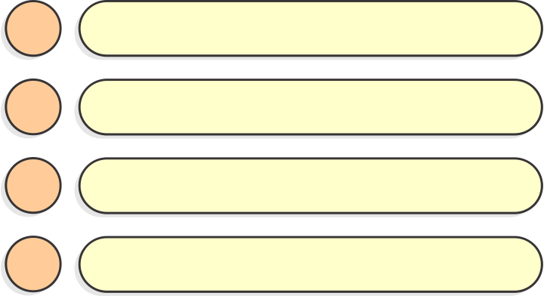
Một can nhựa chứa được 25 lít dầu. Hỏi 100 can như thế chứa được bao nhiêu lít dầu?
A
2 500 lít dầu
B
20 500 lít dầu
C
25 000 lít dầu
D
20 000 lít dầu
Notes:
Bấm vào xe buýt để quay lại trò chơi.

Slide 5
Tính nhẩm:
306 x 100 = ?
A
306 000
B
36 000
C
30 600
D
3 060
Notes:
Bấm vào xe buýt để quay lại trò chơi.

Slide 6
Một bao gạo nặng 12 kg. Hỏi 10 bao như vậy nặng bao nhiêu yến?
A
120 yến
B
22 yến
C
10 yến
D
12 yến
Notes:
Bấm vào xe buýt để quay lại trò chơi.

Slide 7
Kết quả phép tính:
450 + 55 x 10 = ?
A
5 500
B
1 000
C
4 500
D
10 000
Notes:
Bấm vào xe buýt để quay lại trò chơi.

Slide 8
BÀI 37
LUYỆN TẬP CHUNG

Slide 9
THỰC HÀNH – LUYỆN TẬP

Slide 10
Bài tập 1 SGK – tr86
Tính nhẩm
52 x 10
52 x 100
52 x 1 000
= 520
= 5 200
= 52 000
108 x 10
108 x 100
108 x 1 000
= 1 080
= 10 800
= 108 000
690 x 10
690 x 100
690 x 1 000
= 6 900
= 69 000
= 690 000

Slide 11
Bài tập 2 SGK – tr86
Đặt tính rồi tính
a) 213 x 24 403 x 36 | b) 2 002 x 65 30 168 x 16 | c) 4 180 x 23 32 600 x 15 | d) 34 x 11 83 x 11
Trả lời
213
24
852
5 112
403
36
2 418
14 508
x
x
4 26
12 09

Slide 12
Bài tập 2 SGK – tr86
Đặt tính rồi tính
a) 213 x 24 403 x 36 | b) 2 002 x 65 30 168 x 16 | c) 4 180 x 23 32 600 x 15 | d) 34 x 11 83 x 11
Trả lời
2 002
65
10 010
130 130
30 168
16
181 008
482 688
x
x
120 12
301 68

Slide 13
Bài tập 2 SGK – tr86
Đặt tính rồi tính
a) 213 x 24 403 x 36 | b) 2 002 x 65 30 168 x 16 | c) 4 180 x 23 32 600 x 15 | d) 34 x 11 83 x 11
Trả lời
4 180
23
12 540
96 140
32 600
15
163 000
489 000
x
x
83 60
326 00

Slide 14
Bài tập 2 SGK – tr86
Đặt tính rồi tính
a) 213 x 24 403 x 36 | b) 2 002 x 65 30 168 x 16 | c) 4 180 x 23 32 600 x 15 | d) 34 x 11 83 x 11
Trả lời
34
11
34
374
83
11
83
913
x
x
34
83

Slide 15
Bài tập 3 SGK – tr86
Tính nhẩm theo mẫu
HOẠT ĐỘNG CẶP ĐÔI
48 x 11 = ?
4 cộng 8 bằng 12.
Viết 2 vào giữa hai chữ số của 48, được 428
Thêm 1 vào 4 của 428, được 528.
Vậy 48 x 11 = 528
27 x 11 = ?
2 cộng 7 bằng 9.
Viết 9 vào giữa hai chữ số của 27, được 297.
Vậy 27 x 11 = 297

Slide 16
Bài tập 3 SGK – tr86
Tính nhẩm theo mẫu
42 x 11 53 x11 | 72 x11 85 x 11 | 94 x11 67 x11
= 462
= 583
= 792
= 935
= 1 034
= 737

Slide 17
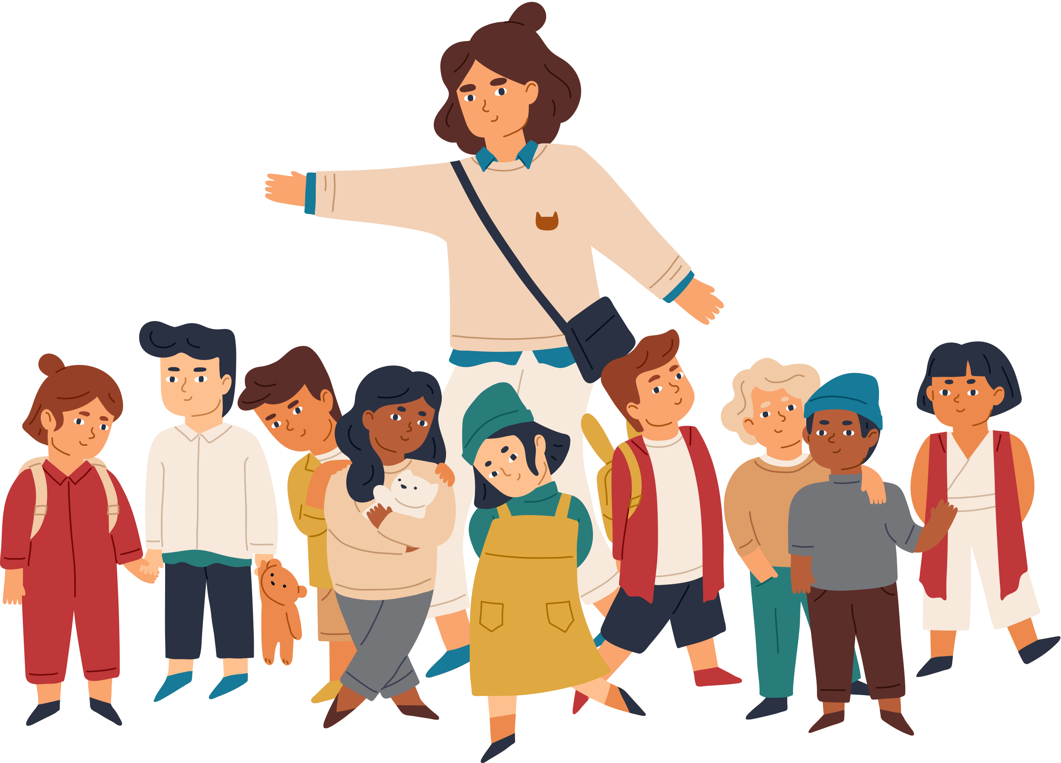
THỰC HÀNH – LUYỆN TẬP

Slide 18
Bài tập 4 SGK – tr86
HOẠT ĐỘNG CẶP ĐÔI
Bạn Nguyên đã thay đổi cách dùng nước để rửa tay sau khi nghe hướng dẫn cách rửa tay tiết kiệm nước. Em hãy tính xem bạn Nguyên đã tiết kiệm được bao nhiêu mi-li-lít nước mỗi lần rửa tay, biết rằng mỗi giây vòi nước chảy 120 ml nước.

Slide 19
Bài tập 4 SGK – tr86
Bài giải
Trước đây, số mi-li-lít nước Nguyên dùng để rửa tay là:
120 x 20 = 2 400 (ml)
Hiện nay, số mi-li-lít nước Nguyên dùng để rửa tay là:
120 x 13 = 1 560 (ml)
Số mi-li-lít nước Nguyên đã tiết kiệm được sau mỗi lần rửa tay là:
2 400 – 1 560 = 840 (ml)
Đáp số: 840 ml.

Slide 20
TRÒ CHƠI
Mở hộp
Có điều bất ngờ đang chờ đón các em đằng sau 4 chiếc hộp. Hãy cùng nhau mở hộp nhé!
Notes:
Bấm vào các hộp màu sắc để sang câu hỏi.
Sau khi xong bấm vào học sinh để sang hướng dẫn về nhà.

Slide 21
Tính nhẩm:
79 x 11 = ?
A
869
B
698
C
769
D
896
Notes:
Bấm vào hộp để quay lại trò chơi.

Slide 22
Điền số thích hợp vào chỗ trống:
9 x 40 = 9 x …… x 10 = 360
A
9
B
4
C
90
D
40
Notes:
Bấm vào hộp để quay lại trò chơi.

Slide 23
Tính nhẩm:
100 x 301
A
3 100
B
30 010
C
30 000
D
30 100
Notes:
Bấm vào hộp để quay lại trò chơi.

Slide 24
Điền số thích hợp vào chỗ trống:
14 x 300 = 14 x 3 x … = 4 200
A
10
B
120
C
100
D
140
Notes:
Bấm vào hộp để quay lại trò chơi.

Slide 25
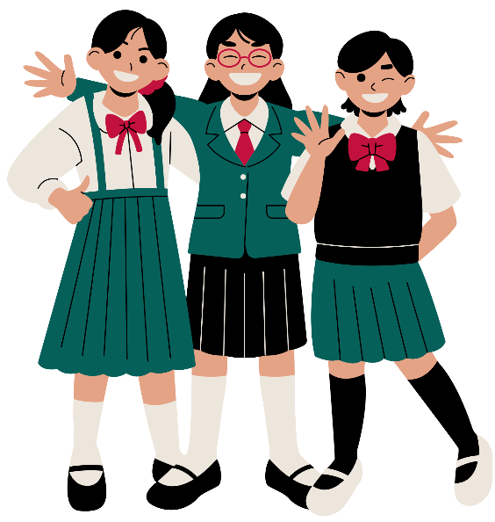
HƯỚNG DẪN VỀ NHÀ
Ôn tập kiến thức đã học
Hoàn thành bài tập trong SBT
Đọc và chuẩn bị trước Bài 38 – Chia cho số có một chữ số

Slide 26
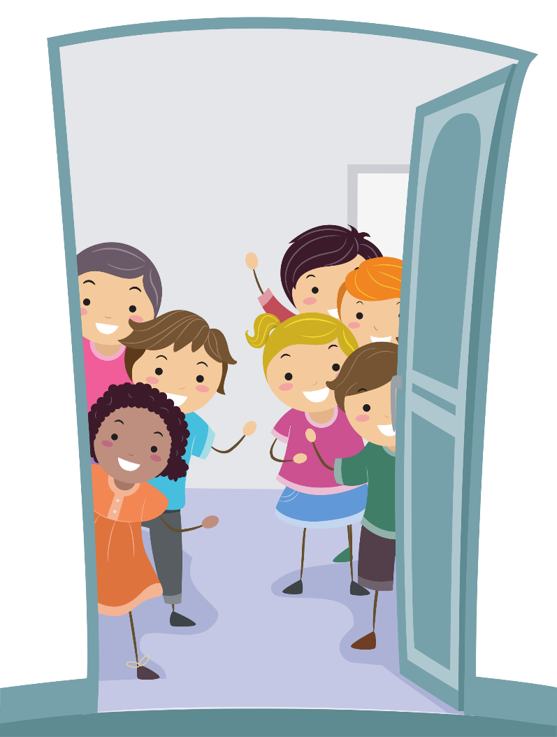
CẢM ƠN CÁC EM ĐÃ LẮNG NGHE
HẸN GẶP LẠI!

